Slide 1
                Муниципальное бюджетное дошкольное образовательное учреждение № 23 «Светлячок»
Организация предметно-пространственной развивающей среды
«Уголок дежурства по столовой»
в старшей группе «Лучики»
Воспитатель: Чащихина Елена Сергеевна

Slide 2
-Социально-коммуникативное развитие
-Познавательное развитие
Интеграция образовательных областей

Slide 3
- Способствовать развитию общения и взаимодействия ребёнка со взрослым и сверстниками.
- Учить детей взаимодействовать в парах (договариваться, распределять деятельность).
- Формировать позитивную установку к дежурству по столовой, желание помогать взрослым.
- Учить самостоятельно сервировать столы к предстоящему завтраку, обеду, полднику ; убирать посуду на раздаточный стол после приёма пищи.
- Закреплять умение ориентироваться в пространстве, различать правую и левую стороны.
                Задачи:

Slide 4
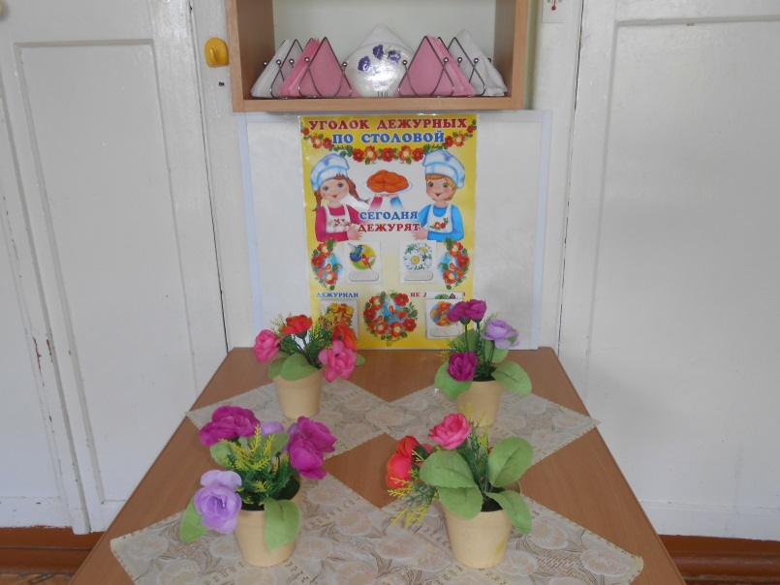
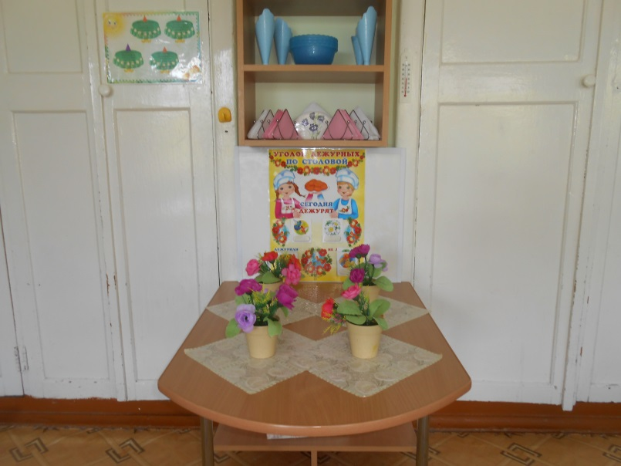
Оборудование нашего уголка дежурства по столовой: стол, полка для хранения предметов сервировки

Slide 5
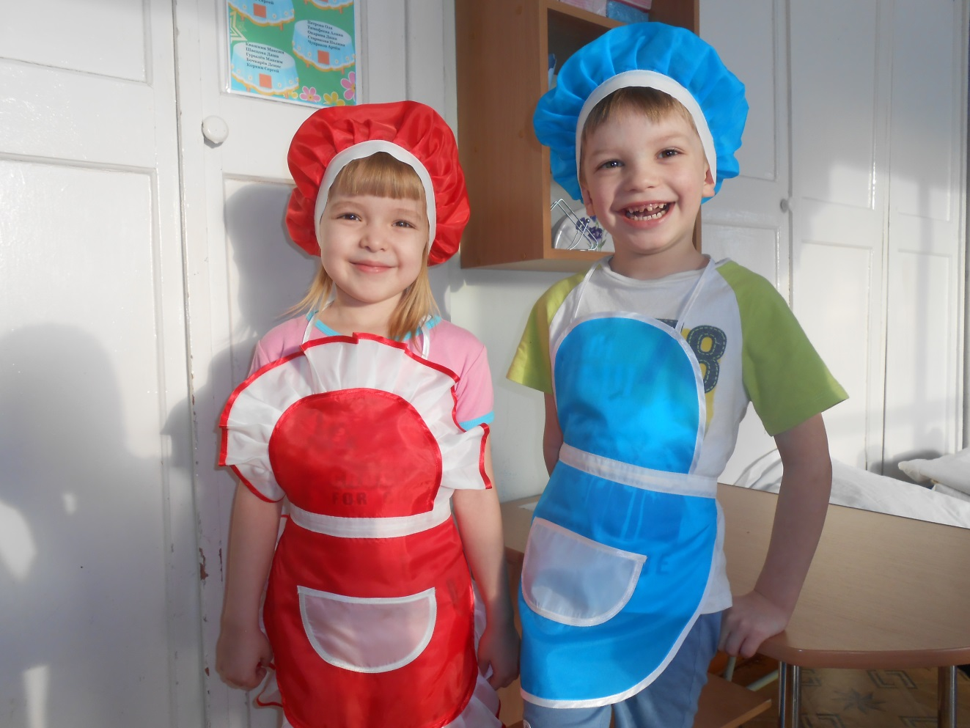
Ребята готовы к дежурству

Slide 6
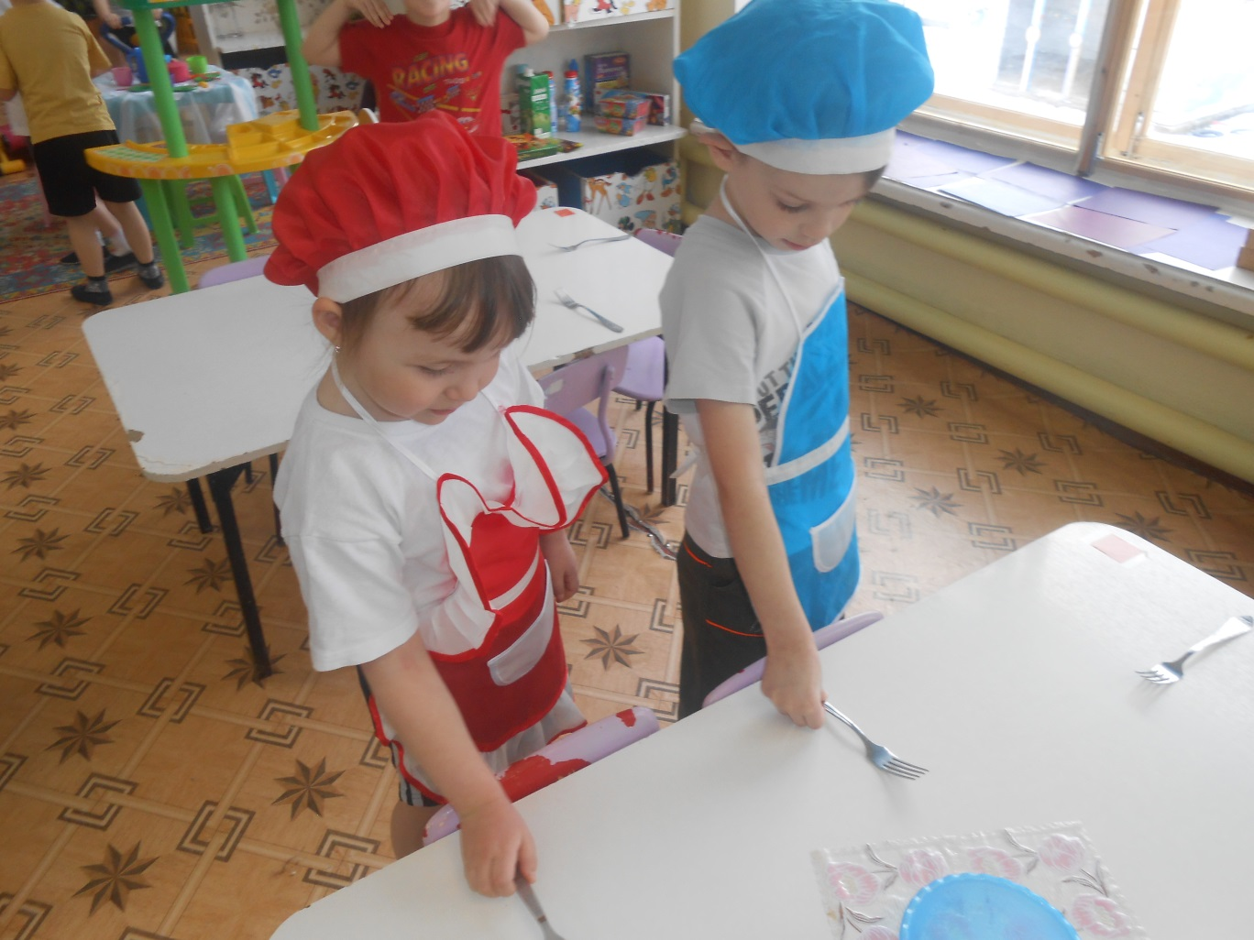
Сервируем столы к завтраку

